Slide 1
Урок-обобщение по теме: «Наибольший общий делитель и наименьшее общее кратное (НОД и НОК)»
Презентация Моториной Д.Ю.

Slide 2
Устная работа
Назовите из данных чисел те, которые являются простыми
25, 13, 27, 45, 29, 1, 14, 17,5, 19, 81,7.
Какие числа называются простыми? Составными?
Найти НОД и НОК чисел:
5 и 9
6 и 12
3 и 8
7 и 21
11 и 1
24 и 18

Slide 3
№ 2. Найдите НОД и НОК чисел 252 и 264 методом разложения на простые множители .

Slide 4
Выполнение упражнений с самопроверкой по эталону.
Задание: Найдите НОД и НОК чисел наиболее удобным способом:
а) 18 и 45; б) 8 и 27; в) 12 и 72 .

Slide 5
Задача № 1
Толя и Коля друзья. Толя любит математику, а Коля физкультуру, поэтому задачи решает быстрее Толя, а бегает быстрее Коля. Мальчики участвуют в забеге на 5 км. Через каждые 600 м от старта стоит наблюдатель, а через каждые 800 м от старта можно попить воды. Коля останавливался два раза, чтобы попить воды, а затем задать вопрос наблюдателю. Толя тоже останавливался пил воду и задавал вопрос. Однако к старту первым пришел Толя.
Как такое могло произойти, если Коля бегает чуть быстрее Толи?

Slide 6
Физкультминутка.
Два! Нам с места нужно встать!
Три! Пять! Руки вверх поднять!
Семь! Одиннадцать! Переносим вес на пятки!
Тринадцать! Семнадцать! Соединить лопатки!
Вместе говорим: «УРА»!
Число девятнадцать назвать нам пора!
Тело расслабилось, все мы здоровы
И математикой заняться готовы!

Slide 7
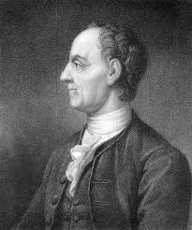
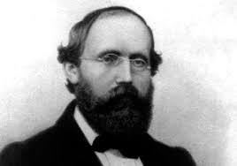
Страница истории
В 1742 году математик Кристиан Гольдбах послал письмо Леонарду Эйлеру, в котором он высказал следующее предположение:
Каждое нечетное число, большее 5,можно представить в виде суммы трех простых чисел.
Эйлер заинтересовался проблемой и выдвинул более сильную гипотезу:
Каждое чётное число, большее двух, можно представить в виде суммы двух простых чисел.

Slide 8
По следам доказательства… Задание:
1 вариант. Представить нечётное число 21 в виде суммы трёх простых чисел.
2 вариант. Представить чётное число 34 в виде суммы двух простых чисел.

Slide 9
Экология
Расшифруйте название птицы, которая обитает В Московской области. Для этого найдите наименьшее общее кратное каждой пары чисел , затем впишите букву , соответствующую этому числу ,в таблицу .
1)НОК(3;12)= о 6)НОК(8;12)=к
2)НОК(4;5;8)= п 7)НОК(10;20)=н
3)НОК(9;6)= р
4)НОК(16;12)=ш
5)НОК(9;15)=е
24 | 18 | 12 | 20 | 48 | 20 | 45 | 40

Slide 10
. Проверочная работа.
Вариант 1. Вариант 2.
Найдите НОД и НОК чисел наиболее удобным способом.
а) 12 и 18 ; а) 10 и 15 ;
б) 13 и 39 ; б) 19 и 57 ;
в) 11 и 15 ; в) 7 и 12 .

Slide 11
Домашнее задание
Подготовиться к контрольной работе.
Творческое задание: привести примеры из жизни, где могут применяться знания по теме «Делимость чисел», в чем они нам помогают. Можно оформить в виде рисунков, чертежей, подобрать текстовые задачи.

Slide 12
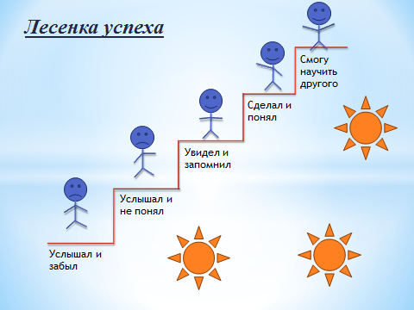
Рефлексия. Найди свое место на лесенке успеха.

